Slide 1
ACTIVIDAD 2…
DIEGO FERNANDO GARCÍA MOLINA
SENA CMM

Slide 2
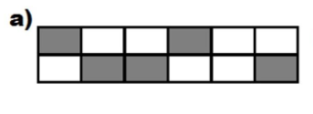
A CUÁNTO EQUIVALE LA PARTE SOMBREADA…

Slide 3
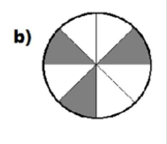
A CUÁNTO EQUIVALE LA PARTE SOMBREADA…

Slide 4
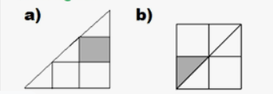
A CUÁNTO EQUIVALE LA PARTE SOMBREADA…

Slide 5
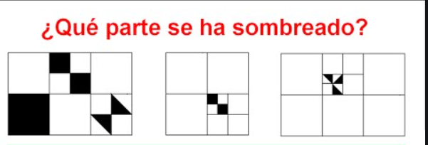
A CUÁNTO EQUIVALE LA PARTE SOMBREADA…

Slide 6
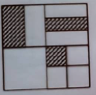
A CUÁNTO EQUIVALE LA PARTE SOMBREADA…

Slide 7
REPRESENTE LAS MEDIDAS EN LAS UNIDADES INDICADAS…
1 METRO CON 77 CENTÍMETROS
______________________ m
______________________ cm
______________________ dm
_______ m con ________ dm

Slide 8
REPRESENTE LAS MEDIDAS EN LAS UNIDADES INDICADAS…
5,6321 PULGADAS
_____ milésimas de pulgada
______ décimas de pulgada
_______ pulgadas (tenga en cuenta hasta las milésimas)
______ pulgadas (tenga en cuenta hasta las décimas)

Slide 9
REPRESENTE LAS MEDIDAS EN LAS UNIDADES INDICADAS…
8 MILÍMETROS 12 MILÉSIMAS DE MILÍMETRO
____________________ mm
_______ décimas de milímetro
_______ milésimas de milímetro
_____ diez milésimas de milímetro
_____ mm (tenga en cuenta hasta las diez milésimas)

